Slide 1
「OSで儲けない」 Microsoftの新戦略
ITソリューション塾・第28期
2018年5月17日
株式会社アプライド・マーケティング
大越 章司
http://www.appliedmarketing.co.jp/
shoji@appliedmarketing.co.jp

Slide 2
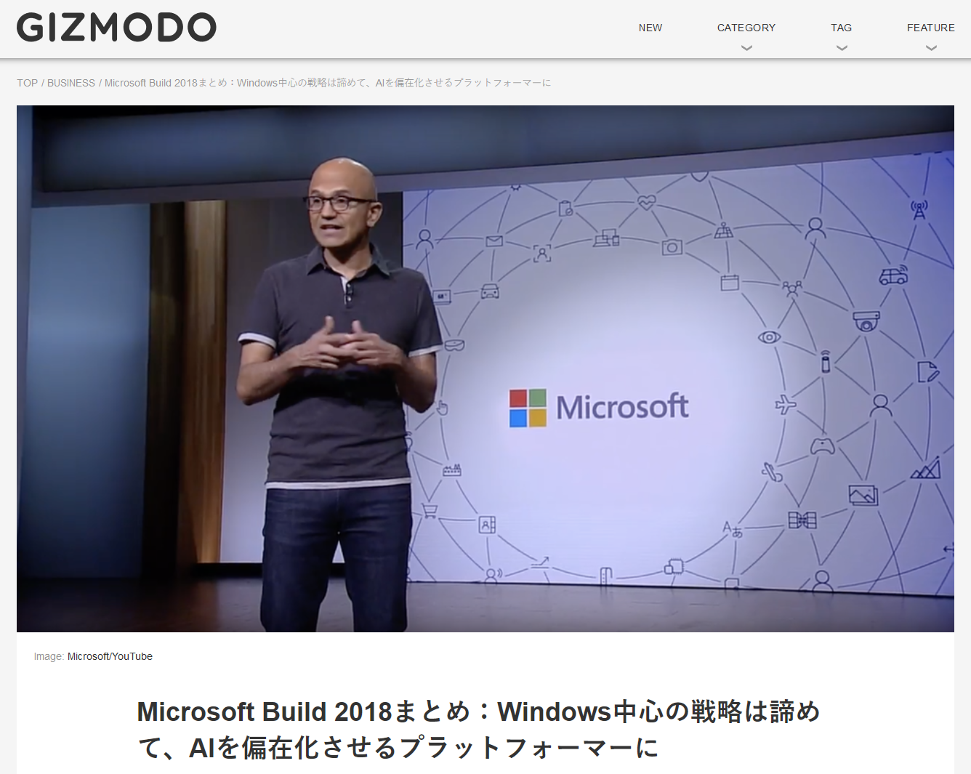
Microsoft Build （2018.5.7-9）
Notes:
https://www.gizmodo.jp/2018/05/microsoft-build-2018.html

Slide 3
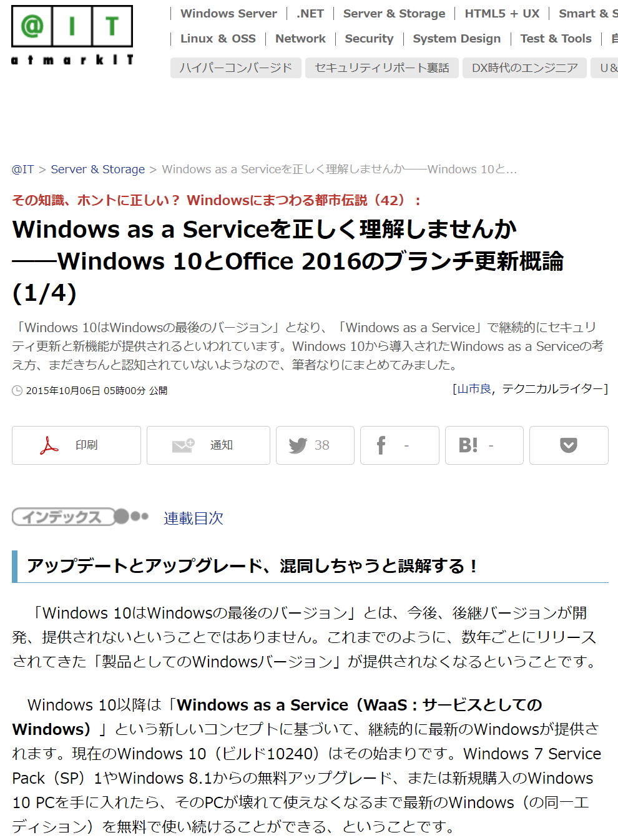
Windows as a Service （2015～）
Windows10はWindowsの最後のバージョン!?
Windows10で取り入れられた新しい提供形態
最初にOSを購入すればその後の機能拡張やセキュリティアップデートが無料で提供される
＝OSのサービス化
OSでは儲けない
Notes:
Macでは昔から

Slide 4
Appleは2013年にOSを無償化
Appleは2009年にそれまでのOS価格を大幅に引き下げ
古いOSをサポートし続けるコストよりも、最新版のOSを無償で提供したほうが企業にとってもユーザーにとっても双方がより安全で安定したサービスを提供／享受することができる
Notes:
http://www.aiship.jp/knowhow/archives/12683

Slide 5
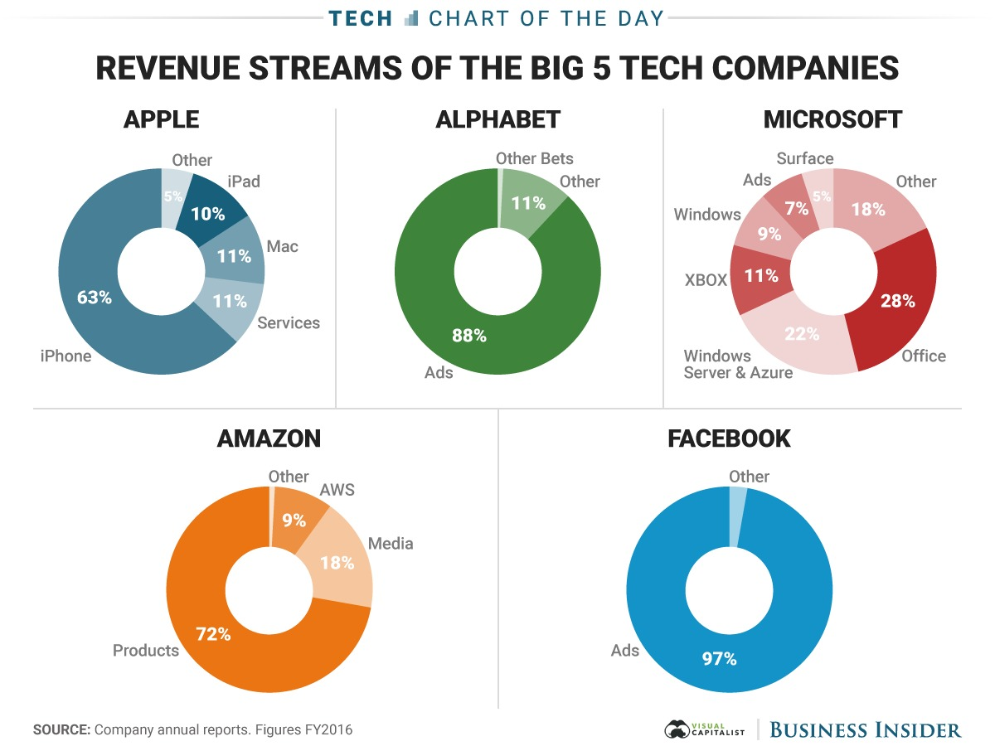
各社の売上げ構成（2016年）
Notes:
https://www.businessinsider.jp/post-33925

Slide 6
Microsoftの戦略の変化
ベンダーロックイン
オープン
ソフトウェアからの収益
サービスからの収益
OSSとの対決姿勢
OSSとの共存
オンプレミス中心
クラウド中心
Windows中心
マルチプラットフォーム
独自技術で囲い込む
選んで貰う

Slide 7
Windows中心から他技術との共存へ
クラウド
Windows
Linux
モバイル
Windowsのシェアを拡大しようとしていた
Visual Studio
AI
Office / SQL server / .Net
クラウド
Windows
Linux
モバイル
IoT
Azure
Active Directory

Slide 8
Microsoftのマルチプラットフォーム戦略
Officeのソース統合
プラットフォーム間での機能差やリリース時期のバラつきを無くす
ARM版Windows
スマホ/タブレットでWindowsを動かし、
Win32アプリがそのまま使える
UWP
様々なMicrosoftプラットフォーム用のアプリをひとつのソースコードから生成
Linuxサポート（WSL）
Windows上でLinuxアプリをそのまま実行
SQL Server on Linux
Windows版SQL ServerをLinux上でそのまま実行
Azure Sphere
ARMベースのIoT向けプロセッサ、LinuxベースのOS、Azure上のサービス

Slide 9
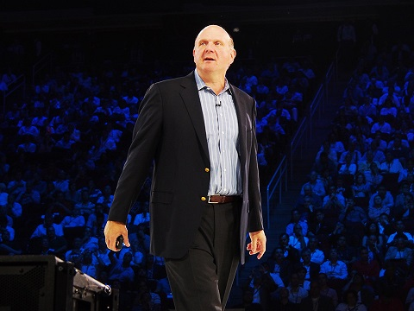
2008
Yahoo!買収提案
2009
Yahoo!と提携
2010
Azureサービス開始
2011
WindowsのARMサポートを発表
2012
Windows8, RT, Surface出荷開始
2013
組織改革, バルマーの引退発表
「デバイスとサービスの会社を目指す」
→ソフト会社のままではApple/Googleと闘えない
2013
Nokiaの携帯事業を買収
2014
新CEOにサティア・ナデラを指名
「プロダクティビティソリューション」と「プラットフォーム」の2つが
マイクロソフトの新たなコア (2014.10)
Notes:
ナデラCEOは2014年に就任以降、矢継ぎ早に新しい戦略を打ち出しました。
2014年10月のイベントで、Microsoftの新戦略は「プロダクティビティソリューション」と「プラットフォーム」であると述べたのです。
http://www.atmarkit.co.jp/ait/articles/1410/14/news098.html

Slide 10
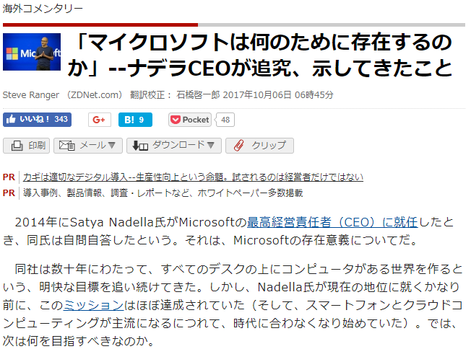
Microsoftの原点
「わが社は、他の人がテクノロジを生み出すためのテクノロジを作る会社なのだ」
Notes:
https://japan.zdnet.com/article/35108349/

Slide 11
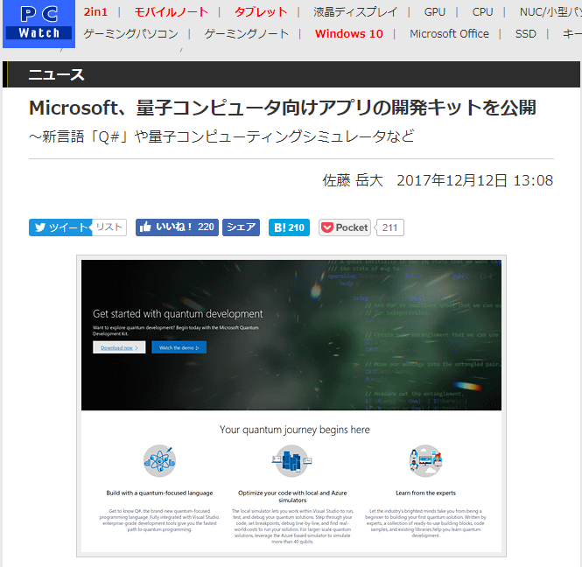
量子コンピュータ向け開発キット
Visual Studioに統合
Notes:
https://pc.watch.impress.co.jp/docs/news/1096388.html

Slide 12
「社会を支えるコンピューター」
Notes:
https://www.gizmodo.jp/2018/05/microsoft-build-2018.html
https://youtu.be/rd0Rd8w3FZ0

